Slide 1


2 0 1 8银保通技术专题培训
开课介绍
主讲人 袁津
参与者 银保通项目组
时间 2018年8月15日
延时符

Slide 2


01 培训目的
目 录 / CONTENTS
02 培训方式
03 培训计划

Slide 3


1
PART
培训目的
０1

Slide 4

培训目的
为什么要培训？
1
项目组成员技术功底不够扎实，对银保通关键技术点不精通，不能快速准确的处理技术性问题。
2
希望将银保通技术点进行归纳总结，形成文档落地方便后续查阅或是新人培训
3
项目组成员学习积极性不高，主动性不强，没有明确的职业规划
培训结果
4
对银保通中的技术点有一个深入的了解，能够独立解决技术性问题，提升自身在项目组的地位
5
培训材料及课件形成文档，形成银保通项目组自己的财富
6
调动项目组成员学习的积极性，以及独立自主思考和解决问题的能力
０2

Slide 5


2
培训方式
PART
０3

Slide 6
培训方式
对培训中出现的疑点进行讲解并归纳总结
答疑
10%
讲授
讲授人在一个专题培训结束后，会有针对性的布置一些任务：脚本的流程图，操作手册，项目demo等等。参与者需利用空余时间完成布置的任务，并提交相应的材料。
任务
40%
20%
实际操作
主讲人通过PPT的形式对银保通中关键性技术进行专题性讲解，并进行演示
30%
由项目组成员利用空暇时间进行实际的操作，加深对讲授的技术点的理解
０4

Slide 7


3
培训计划
PART
０5

Slide 8
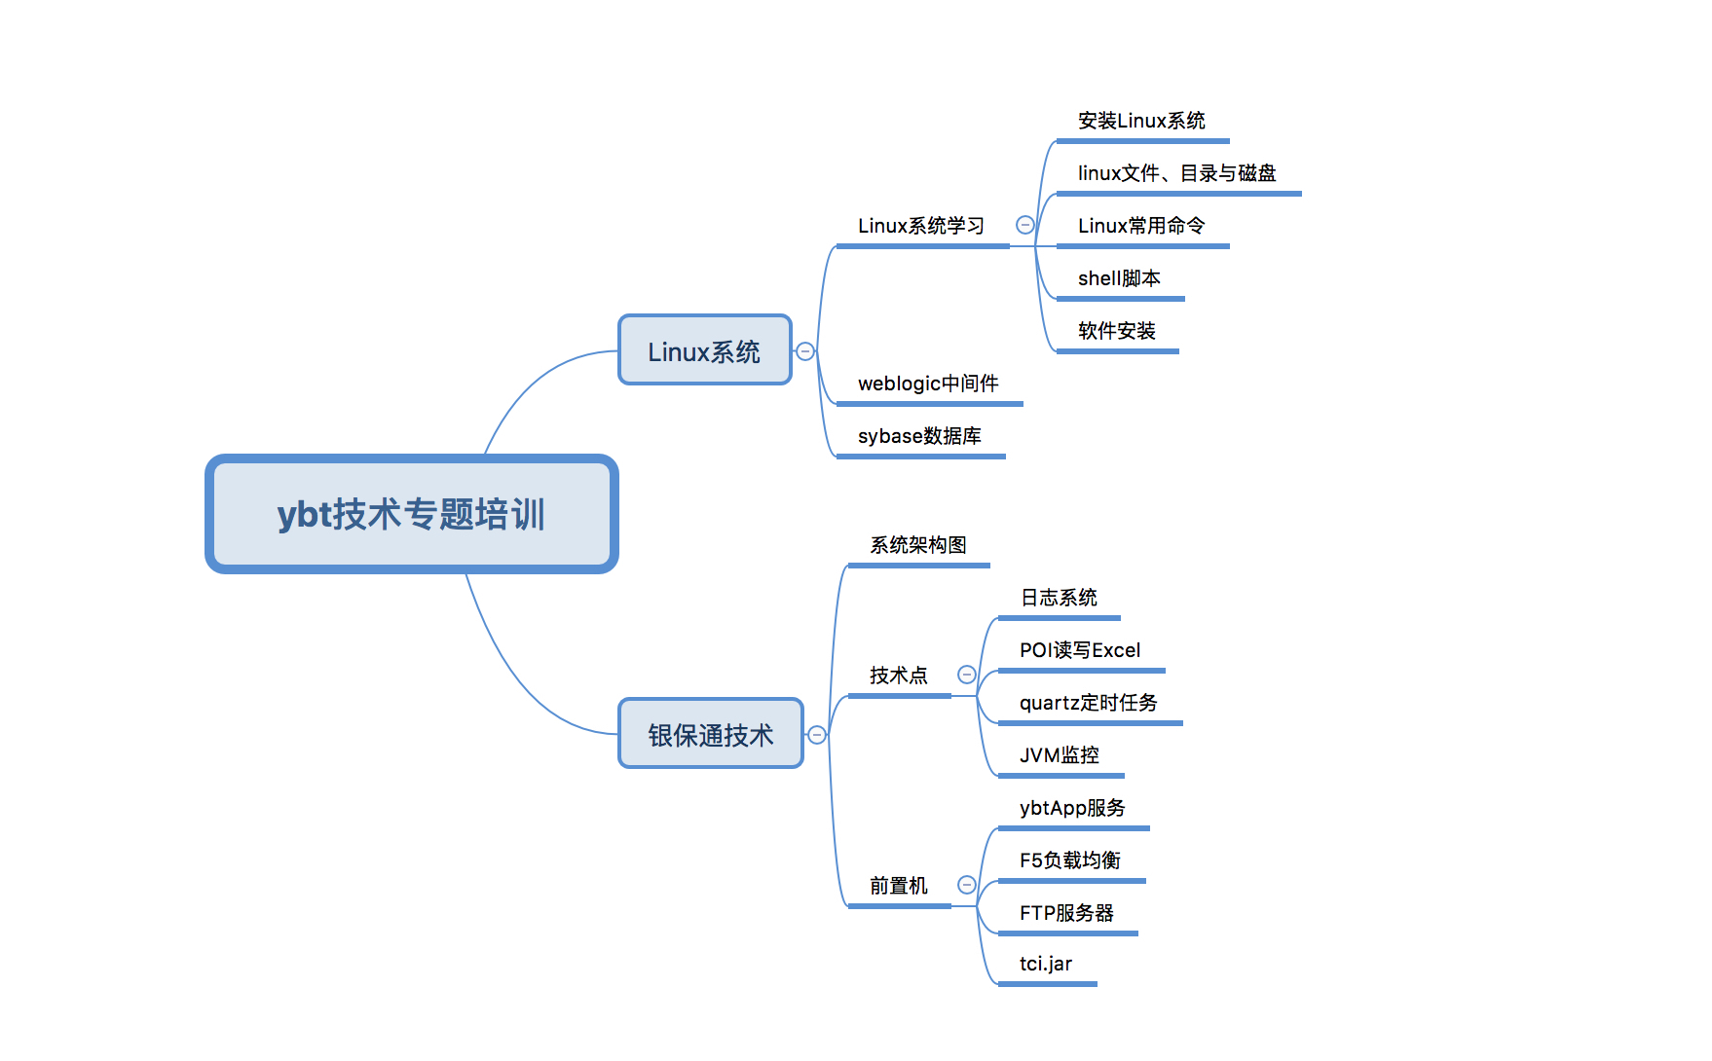
培训计划
暂定：
一个或两个技术点进行一次专题培训，计划为每周三下班之后进行培训，从2018年8月15号开始，时间两个到两个半小时，看培训进度及大家的理解情况，后续会动态的调整计划安排。特殊情况下，会安排几次周末培训，这些培训计划都会提前进行邮件告知。
０6

Slide 9

FIN
结束

